Slide 1
第5次上机实验
上机准备：打开SQL Server 2005 Management Studio，在登陆界面服务器名称下拉菜单中选中浏览更多…，弹出查找服务器对话框，在本地服务器页面中的数据库引擎中选择与座位号一致的数据库引擎。
特别说明：实验共两部分，都是课堂操作练习，无须上交任何资料。

Slide 2
第5次 上机实验
第一部分(仅练习，无须上交任何资料)：
直接用Management Studio创建一个数据库JXGL_name，数据文件和日志文件参数要求：
初始大小都设为5MB；
自动增长方式都设为10%；
最大文件大小为100MB。

Slide 3
第5次 上机实验
第二部分 (仅练习，无须上交任何资料)
在JXGL_name数据库中按顺序创建如下关系的表格：专业关系SS、课程关系C、教师关系T、学生关系S、学习关系SC、和讲授关系TEACH（每个关系的具体属性和数据实例见后续ppt），为每个关系的属性设置合适的类型和完整性约束条件。
具体要求：
为每列属性设置合适的类型和完整性约束；
为每个表设置主键(红色属性)，并验证主键的作用；
为S, SC,TEACH三张表设置外键(蓝色属性) ；
为每个表手动输入若干记录（2~3条），以验证完整性约束条件、主键、外键的作用。

Slide 4
专业关系模式：
SS(SCODE#, SSNAME)
课程关系模式：
C(C#, CNAME, CLASSH)
教师关系模式:
T(T#, TNAME, TSEX, TBIRTHIN, TITLEOF, TRSECTION, TEL)
学生关系模式：
S(S#, SNAME, SSEX, SBIRTHIN, PLACEOFB, SCODE#, CLASS)
学生学习关系模式：
SC(S#, C#, GRADE)
教师讲授关系模式：
TEACH(T#, C#)

Slide 5
提醒：
1、包含红色字体的属性要求设为主键，包含蓝色字体的属性要求设为外键；
2、教师关系T中的TSEX属性和学生关系S中的SSEX属性的取值都只能为“男”或“女”；
3、教师关系T中的TBIRTHIN属性和学生关系S中的SBIRTHIN属性类型都须为日期类型；
4、选课关系SC中GRADE属性的取值范围为0到100；
5、各个表格中的属性数据类型和完整性约束条件根据以下示例表格内容进行设置。

Slide 6
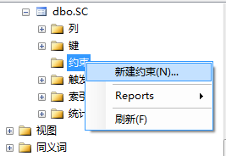
第二部分相关技术说明
1、CHECK约束设置
(1) 进入设置，途经1：从对象资源管理器进入

Slide 7
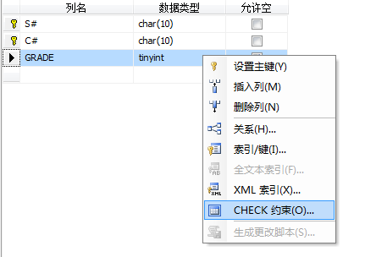
1、 CHECK约束设置 (1) 进入设置，途经2：从表设计处进入
第二部分相关技术说明

Slide 8
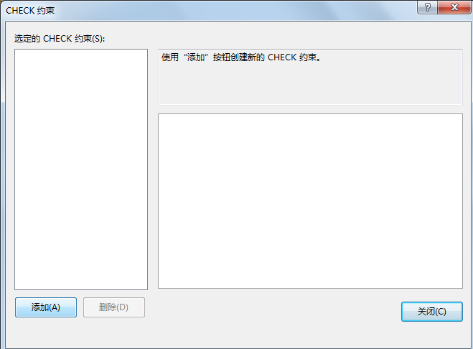
1、CHECK约束设置 (2) 添加约束
第二部分相关技术说明

Slide 9
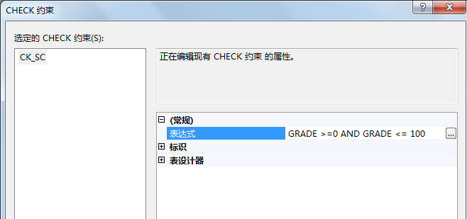
1、CHECK约束设置 (3) 设置表达式
第二部分相关技术说明

Slide 10
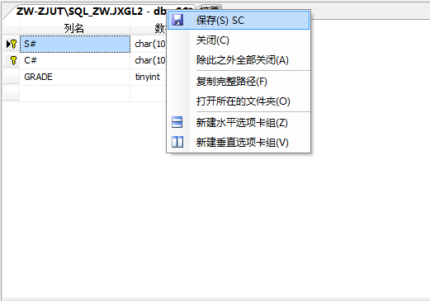
1、CHECK约束设置 (4) 保存结果
第二部分相关技术说明

Slide 11
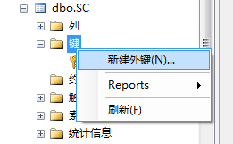
第二部分相关技术说明
2、外键设置
(1) 进入设置：途经1，从资源管理器进入

Slide 12
第二部分相关技术说明
2、外键设置
(1) 进入设置：途径2，从表设计处进入

Slide 13
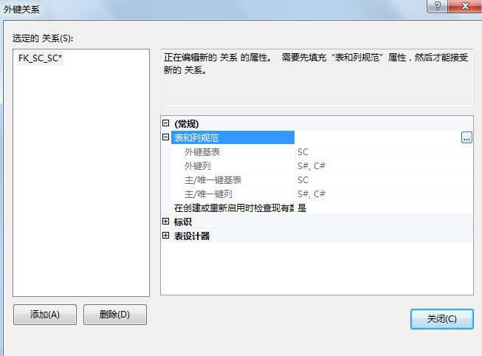
第二部分相关技术说明
2、外键设置
添加设置

Slide 14
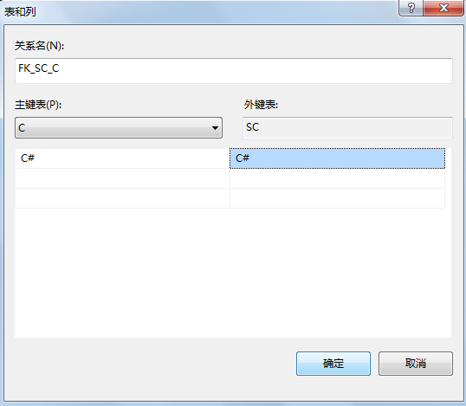
第二部分相关技术说明
2、外键设置
具体设置

Slide 15
第二部分相关技术说明
2、外键设置---保存结果

Slide 16
第二部分手动输入数据
表SS内容示例
SCODE# (专业代码) | SSNAME (专业名称)
S0401 | 计算机科学与技术
S0402 | 指挥自动化
S0403 | 网络工程

Slide 17
第二部分手动输入数据
表C内容示例
C# (课程号) | CNAME (课程名) | CLASSH (学时)
C401001 | 数据结构 | 70
C402001 | 计算机原理 | 60
C403001 | 计算机网络 | 60

Slide 18
第二部分手动输入数据
表T内容示例
T# (工号) | TNAME (姓名) | TSEX (性别) | TBIRTHIN (出身年月) | TITLEOF (职称) | TRSECTION (教研室) | TEL (电话)
T0401001 | 张国庆 | 男 | 1950-5-1 | 教授 | 计算机 | 8810801
T0402001 | 张明敏 | 女 | 1962-8-30 | 教授 | 自动化 | 8851803
T0403001 | 郭宏伟 | 男 | 1959-11-29 | 副教授 | 网络工程 | 8815805

Slide 19
第二部分手动输入数据
表S内容示例
S# (学号) | SNAME (姓名) | SSEX (性别) | SBIRTHIN (出生年月) | PLACEOFB (籍贯) | SCODE# (专业号) | CLASS (班级号)
200401001 | 张华 | 男 | 1982/11/14 | 北京 | S0401 | 200401
200402001 | 杨秋红 | 女 | 1983/5/9 | 西安 | S0402 | 200402
200403001 | 赵晓艳 | 女 | 1982/3/11 | NULL | S0403 | 200403

Slide 20
第二部分手动输入数据
表SC内容示例（全部手动输入）
S# (学号) | C# (课号) | GRADE (分数)
200401001 | C401001 | 90
200401001 | C403001 | 85
200402001 | C401001 | 87

Slide 21
第二部分手动输入数据
表TEACH内容示例（全部手动输入）
T# (教师号) | C# (课号)
T0401001 | C401001
T0402001 | C403001

Slide 22
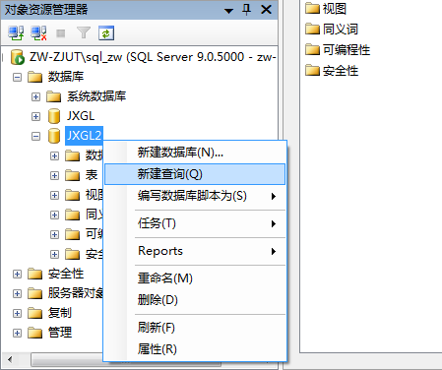
第二部分新建查询操作

Slide 23
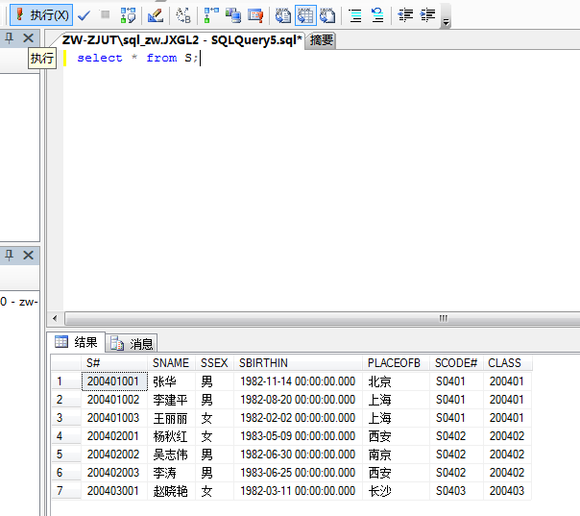
新建查询

Slide 24
第二部分复杂查询尝试（无需上交）：
(1) 尝试查询没有上课的老师姓名。
(2) 查询至少选修两门课程的学生的学号、姓名及其平均成绩。

